Slide 1
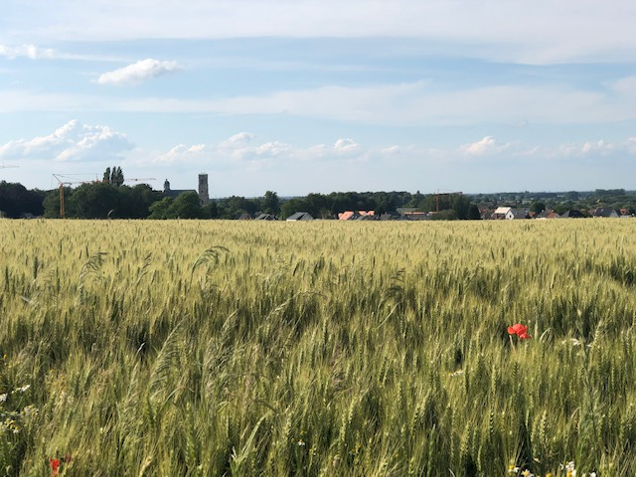
GRIMBERGEN – MEERJARENPLANNING 2020-2025
5 belangrijke pijlers
Aangenaam wonen, veilig werken en vertoeven
Rijk gemeenschapsleven
Warme en zorgzame dienstverlening
Kwalitatief onderwijs en kinderopvang
Bouwen aan het Grimbergen van morgen

